Slide 1
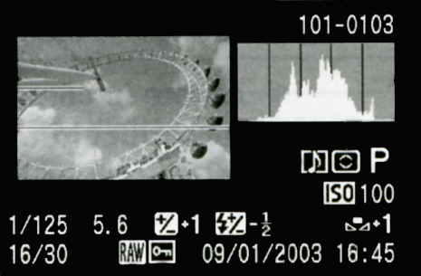
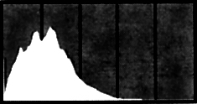
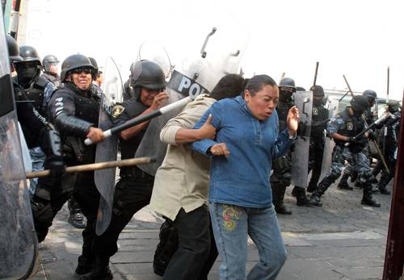
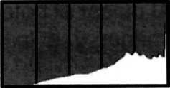
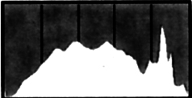
Control de la exposición e histograma
Es el gráfico que indica la luminosidad de la imagen. Sirve para ver el nivel de exposición de la fotografía y sus condiciones generales de reproducción del tono. El eje horizontal indica la luminosidad; más oscuro a la izquierda y más claro a la derecha, en tanto el eje vertical indica el número de pixeles de cada nivel de luminosidad. Cuantos más píxeles haya a la izquierda, más oscura será la imagen y perderá detalle en las sombras. Cuantos más píxeles haya a la derecha, más luminosa será la imagen y las luces se difuminarán.
Imagen oscura
Imagen clara
Imagen normal

Slide 2
Tipo de luz | º K | Azul % | Verde % | Rojo %
Vela | 2 000 | 5.8 | 16.7 | 77.6
Lámpara casera | 2 800 | 7.0 | 32.0 | 61.0
Fotolámpara | 3 200 | 20.0 | 30.0 | 50.0
Lámpara neón | 4 300 | 32.0 | 50.0 | 18.0
Mediodía | 5 000 | 29.8 | 32.5 | 37.7
Flash electrónico | 5 500 | 33.3 | 33.3 | 33.3
Cielo azul | 8 000 | 39.1 | 33.7 | 27.2

Slide 3
Balance a blancos

Slide 5

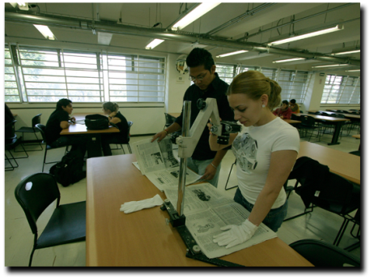
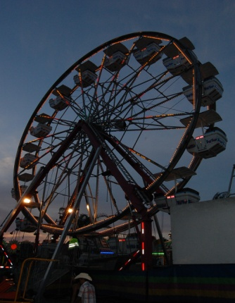
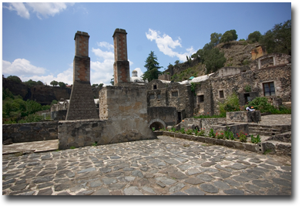


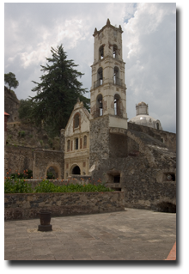
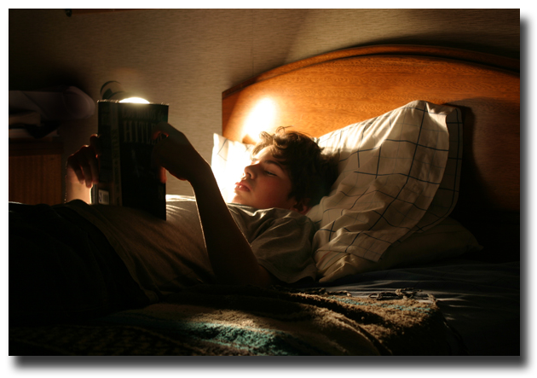

Slide 6
La sensibilidad de una película se indicaba mediante una escala numérica que relacionaba la respuesta a la luz tras un revelado químico.
Se expresaba en ASA
6 · · 12 · · 25 · · 50 · · 100 · · 200 · · 400 · · 800 · · 1600 · · 3200 · · 6400
Se asociaba el valor ASA a la sensibilidad de la película y por consiguiente a la capacidad mayor o menor, para registrar una escena con una intensidad lumínica concreta.

Slide 7
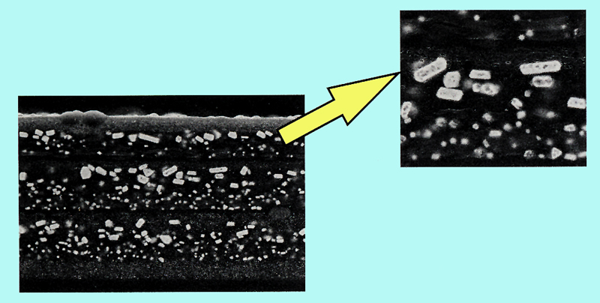
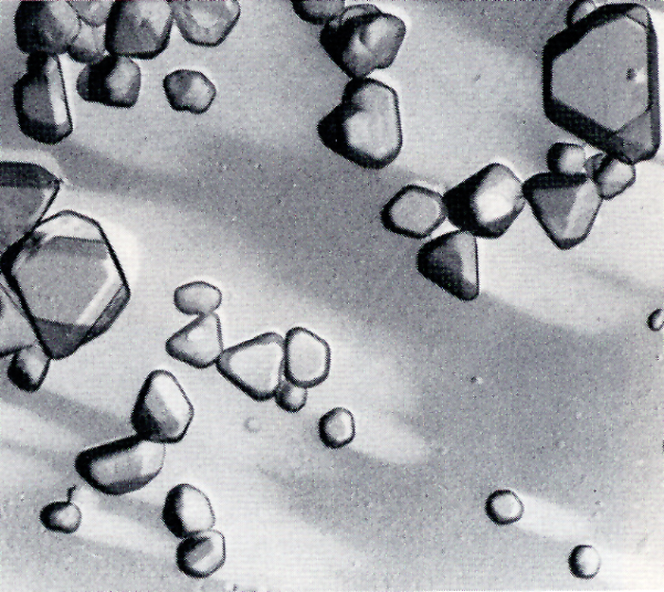
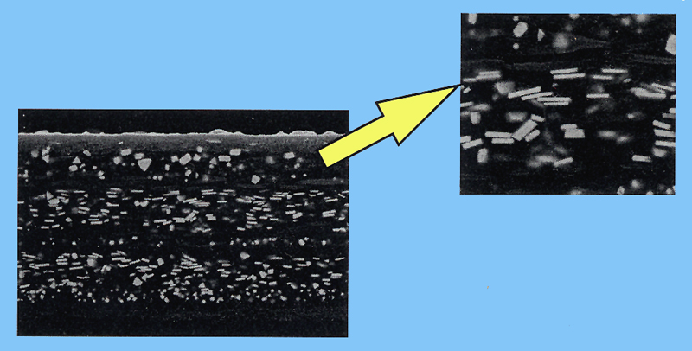
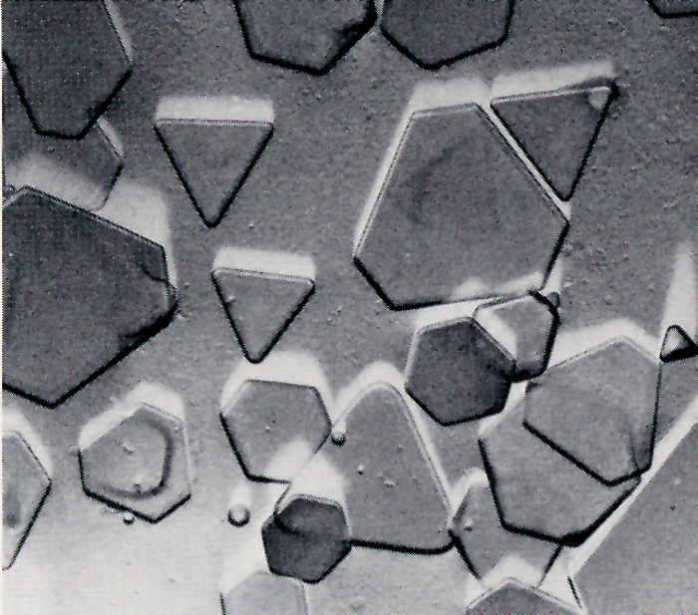

Slide 8
A mayor índice, películas más sensibles o rápidas a la luz; por el contrario, a un índice inferior significaba que tenian menos sensibilidad y su respuesta a la luz es menor, requieren de una exposición más prolongada o niveles de luminosidad más altos.

Slide 9
El ISO digital no es un estándar sino una equivalencia, cada fabricante tiene sus propios criterios para establecer su ISO, por tanto cada uno tiene una respuesta a la luz propia.
Los ajustes ISO equivalentes más rápidos de las cámaras digitales se deben no a una auténtica ganancia de sensibilidad en el sensor, sino a una amplificación de la señal eléctrica.

Slide 10
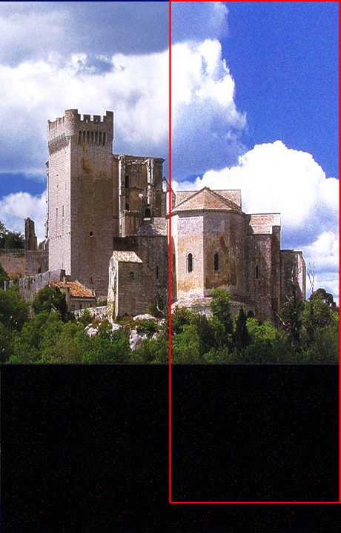
El aumento de la señal eléctrica no es una ganancia sin pérdidas, igual que se amplifica la señal se amplían y distorsionan los factores que regulan la calidad de la imagen electrónica, significativamente se produce un aumento importante en los niveles de ruido.
Subir el ISO de una cámara digital significa trabajar con una señal más sucia y ruidosa y por ello de menor calidad de imagen.

Slide 11
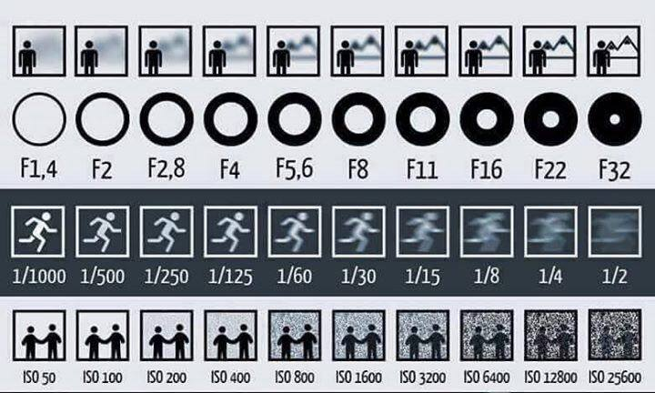
RESUMEN DE LO REVISADO

Slide 12
Referencias bibliográficas
Freeman, M. (2006.) Guía completa de fotografía digital. Herman Blume
Hekgecoe, J. (1999 ) El nuevo libro de la fotografía. Herman Blume. España
Referencias mesográficas
Canon mexicana. Página de facebook. https://www.facebook.com/canonmexicana/ ( Consultado el 24 de septiembre de 2017)

